Slide 1
4. Hafta
13.10.2021

Slide 2
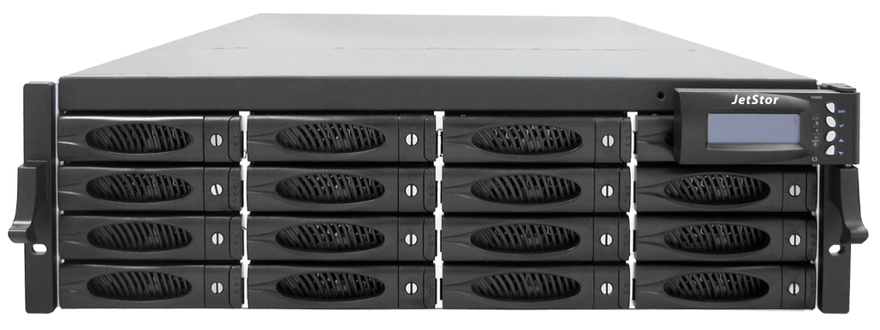
NAS – Network Attached Storage
Standard bir Ethernet bağlantısı ile dosya paylaşımına ve depolanmasına imkan tanır.
Merkezi depolama işlemi için kullanılabilir.

Slide 3
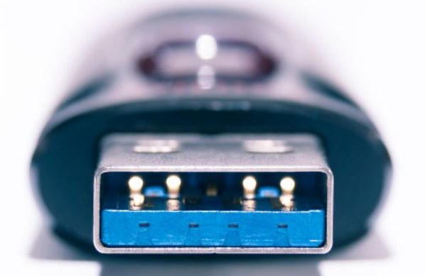
USB (Universal Serial Bus)
Harici cihazları (mouse, klavye, harici disk, DVD okuyucu, ses kartı, vb) bilgisayara bağlamak için kullanılan bağlantı türü
USB 2.0 ve 3.0 tiplerinin yanı sıra Type-C de vardır.
USB 3.0 çok daha hızlı veri transferi yapar (10 kata kadar)
Bir USB portunun hangi tip olduğu bağlantı noktasındaki renkten anlaşılabilir.
Mavi => USB 3.0
Siyah => USB 2.0
USB 2.0 => 4 pin bağlantısı
USB 3.0 => 9 pin bağlantısı
USB Type C => 24 pin bağlantısı

Slide 4
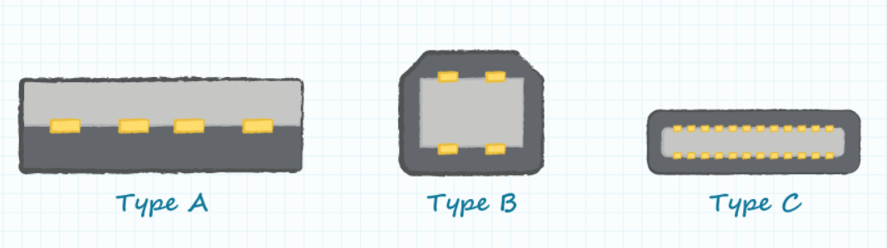
USB Bağlantı Tipleri

Slide 5
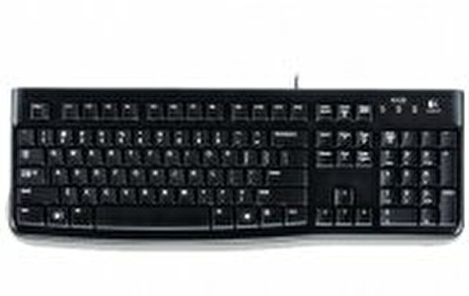
Bilgisayar Çevre Elemanları
Klavye
Kalite, ergonomi, tasarım, kablolu/kablosuz olması , kullanım ömrü
Bluetooth tipi olanlar bir USB bağlantı elemanına ihtiyaç duymadan çalışabilirler.

Slide 6
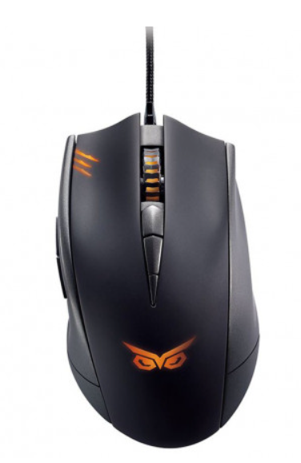
Bilgisayar Çevre Elemanları
Mouse
Kalite, ergonomi, tasarım, kablolu/kablosuz olması, kullanım ömrü
Algılayıcı teknolojisi, çözünürlük, programlanabilir tuşlar, kaydırma tekerleği olup olmaması vb.
Bluetooth tipi olanlar bir USB bağlantı elemanına ihtiyaç duymadan çalışabilirler.

Slide 7
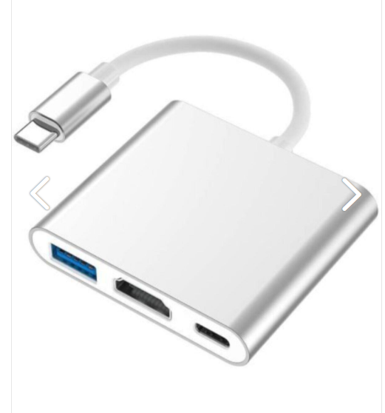
Type-C için Dönüştürücüler
USB-3.0
HDMI
Type-C

Slide 8
4K Çözünürlükler
Full HD (1920 x 1080 piksel) ekranların 4 katıdır (4K)
İki tür vardır:
4K UHD => 3840 x 2160 piksel
DCI 4K => 4096 x 2160 piksel

